Slide 1
Název | Současná architektura
Předmět, ročník | Výtvarná výchova, 2. ročník
Tematická oblast | Dějiny výtvarné kultury
Anotace | prezentace s výkladem a obrazovým materiálem k dějinám výtvarné kultury
Klíčová slova | Architektura, postmoderna, high-tech, dekonstrukce, brutalismus
Autor | Mgr. Ivana Spurná
Datum | 24. 05. 2013
Škola | Gymnázium Jana Opletala, Litovel, Opletalova 189
Projekt | EU peníze středním školám, reg. č.: CZ.1.07/1.5.00/34.0221

Slide 2
Současná architektura
Styly, stavby, osobnosti

Slide 3
Současná architektura
Architektura po r. 1945
neexistuje jednotný styl
návaznost na architekturu 1. ½ 20. století
konstruktivismus
expresionismus
moderna
funkcionalismus
Adolf Loos, Mies van der Rohe, Le Corbusier
materiál: ocel, sklo, beton, využití nových technologií

Slide 4
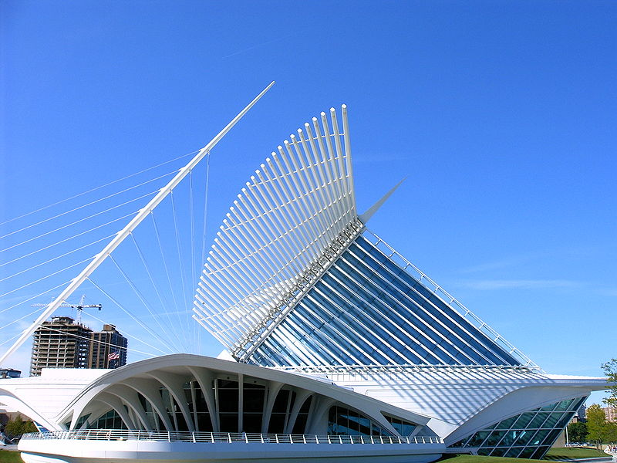
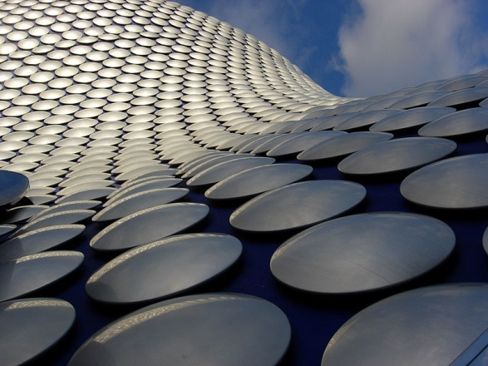
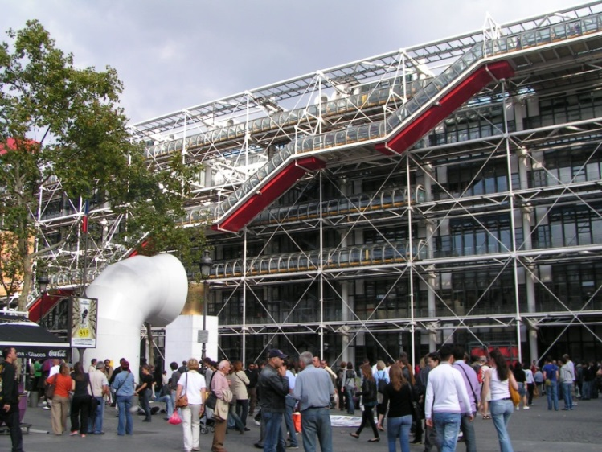
Přehled stylů
Obr. 1, 2
Brutalismus
Organická architektura
High-tech
Postmoderna
Minimalismus
Dekonstrukce
Santiago Calatrava, Umělecké centrum, Milwaukee
Jan Kaplický, Selfridges, Birmingham
Renzo Piano, Richard Rogers, Centre Pompidou, Paříž
© Ivana Spurná

Slide 5
Brutalismus
Od 50. let 20. století
Fr. „brut“ – surový
Masivní formy, beton, šedá barva
Znaky: zdůraznění materiálu a konstrukce, fasáda v surovém stavu, neomítnutý surový betonový povrch, malá okna, opakování, pravidelnost
Le Corbusier
Klášter La Tourette, Francie, 1957-1960
ČR
Obchodní dům Prior, Olomouc, 1976-1982

Slide 6
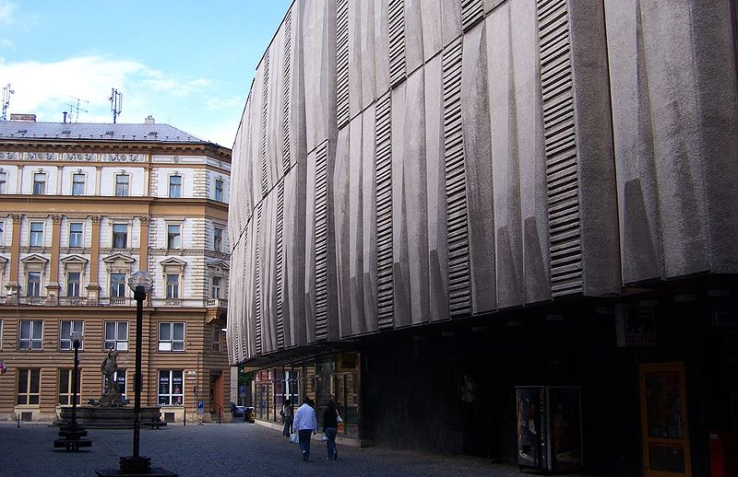
Brutalismus
Obr. 3, 4
Royal Theatre, Londýn
Obchodní dům Prior, Olomouc

Slide 7
Organická architektura
Návaznost na expresionismus 20. let 20. století
Účelnost, funkčnost stavby v souladu s krajinou
Fantazijní architektura, tvarovaný stavební materiál
Stavba - skulptura
Forma jako prostředek k vyjádření podstaty, dynamičnost
Materiál: beton
Le Corbusier
Poutní kaple Notre-Dame-du-Haut, Ronchamp, 1950-1954
Frank Lloyd Wright
Guggenheimovo muzeum, New York, USA, 1956-1959
Jörn Utzon
Opera, Sydney, Austrálie

Slide 8
Jörn Utzon, 1918-2008
Obr. 5
Opera, Sydney, Austrálie
http://cs.wikipedia.org/wiki/J%C3%B8rn_Utzon

Slide 9
Le Corbusier
Obr. 6
Poutní kaple Notre-Dame-du-Haut v Ronchamp, Francie

Slide 10
High-tech
Od 70. let 20. století
Využití nejnovějších technologií a materiálů, např. z kosmického a leteckého průmyslu; velmi nákladné stavby
Inspirace: funkcionalismus a konstruktivismus
Materiál: kovová konstrukce, lehké kovy, nerezová ocel
Renzo Piano, Richard Rogers
Centre Pompidou, Paříž, 1971-1977
Richard Rogers
Budova Lloyd‘s pojišťovny, Londýn, 1986
ČR
Karel Hubáček
vysílač Ještěd, Liberec, 1966-1973

Slide 11
Renzo Piano, Richard Rogers
© Ivana Spurná
Centre Pompidou, Paríž, Francie

Slide 12
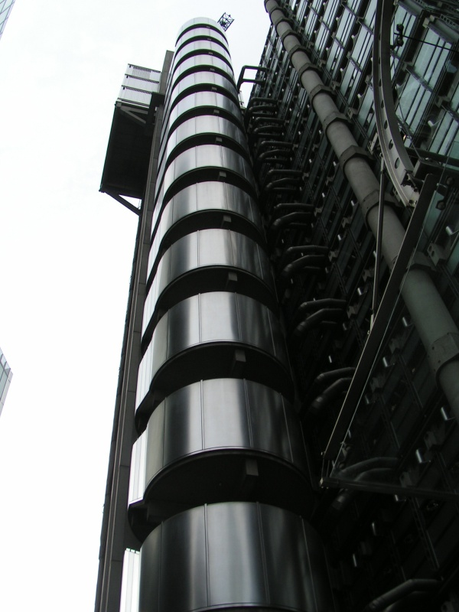
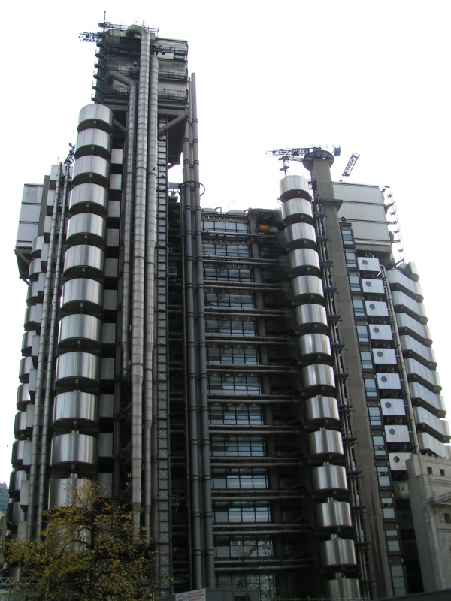
Richard Rogers, Norman Foster
© Ivana Spurná
© Ivana Spurná
pojišťovna Lloyd‘s, Londýn

Slide 13
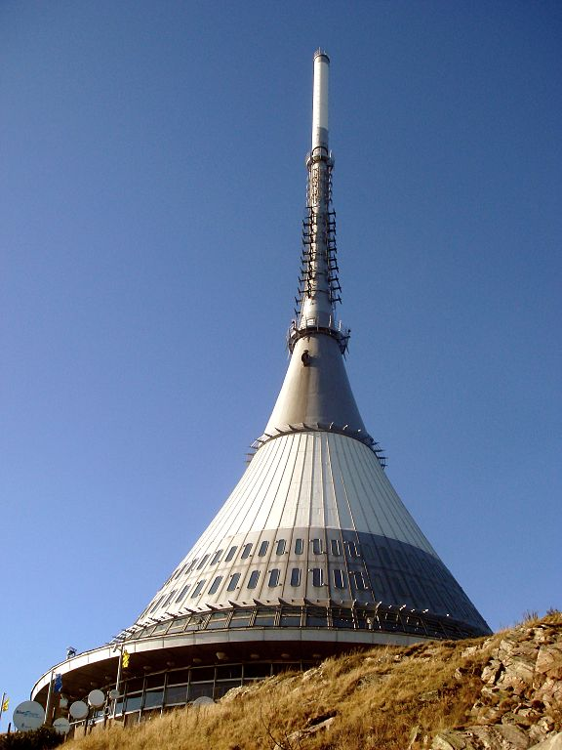
Karel Hubáček , 1924-2011
Obr. 7
Vysílač, Ještěd, Liberec
http://cs.wikipedia.org/wiki/Karel_Hub%C3%A1%C4%8Dek

Slide 14
Postmoderna
Od 60. let 20. století – 80. léta
Volné citace architektonických slohů minulosti
Motto: „less is a bore“ (méně je nuda)
Důraz na jedinečnost, místní zvláštnosti a tradice
Návrat k dekoru, ornamentu a barvě
Stavby líbivé, ale problém s využitím
Charles Moore
Robert Venturi
Chestnut Hill House, Philadelphia, Pensylvanie, USA, 1964

Slide 15
Robert Venturi *1925
Obr. 8
House in Chestnut Hill, Philadelphia, Pennsylvania

Slide 16
Minimalismus
V umění od 50. let 20. století – v sochařství, malířství, postupně se rozšířil i do dalších oborů, i do architektury, designu, filmu, literatury
Jednoduchost forem, střídmost
Obliba kubických tvarů, čisté linie
Stavba působí klidným a vyváženým dojmem
Materiál: sklo, dřevo, kov
Peter Zumthor
Muzeum umění (Kunsthaus), Bregenz, 1997
Termální lázně, Vals, Švýcarsko, 1996

Slide 17
Peter Zumthor *1943
Obr. 9
Termální lázně, Vals, Švýcarsko

Slide 18
Dekonstrukce
Od 80. let 20. století
Motto: „form follows fantasy“ (forma vzniká z fantazie)
Vliv ruské avantgardy poč. 20. století: konstruktivismus
Celek působí jako stavebnice, jako hra se stavebními prvky, působí nestabilně, jako nahodile sestaven z jednotlivých dílů
Stavební deformace, naklánění ploch, posuv ploch, rotace
Expresivní charakter staveb
Frank Owen Gehry
Vitra Design Museum, Weil am Rhein, 1994
Guggenheimovo muzeum, Bilbao, Španělsko, 1997
Frank Owen Gehry, Vlado Milunič
Tančící dům, Praha, ČR, 1996
Zaha Hadid
Hasičská zbrojnice firmy Vitra, Weil am Rhein, Německo, 1992-1993

Slide 19
Frank Owen Gehry *1929
Obr. 10
Design Museum firmy Vitra, Weil an Rhein, Německo

Slide 20
Frank Owen Gehry
Obr. 11
Guggenheimovo muzeum, Bilbao, Španělsko

Slide 21
Frank Owen Gehry
Obr. 12
Vinné sklepy, Marques de Riscal, Španělsko
http://cs.wikipedia.org/wiki/Frank_Gehry

Slide 22
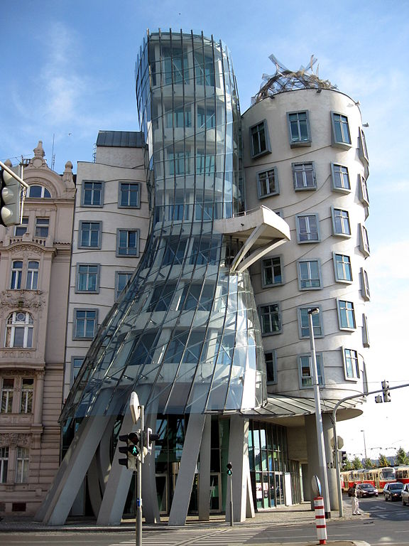
Frank O. Gehry, Vlado Milunič
Víte, jak se jmenovala slavná taneční dvojice
Obr. 13
Tančící dům, Praha, ČR

Slide 23
Zaha Hadid *1950
Obr. 14
hasičská stanice firmy Vitra, Weil am Rhein, Německo

Slide 24
Zajímavé stavby současnosti
Současné tendence v architektuře:
Není stylově vyhraněná, pluralismus
Organické tvary, bublinový styl /blob/
Eko High-tech, využití alternativních zdrojů energie
Destruktivismus
Využití počítačových systémů
Představitelé:
Frank Gehry
Jean Nouvel
Jan Kaplický
Zaha Hadid
Norman Foster
Richard Rogers
Renzo Piano
Tschumi
Daniel Liebeskind

Slide 25
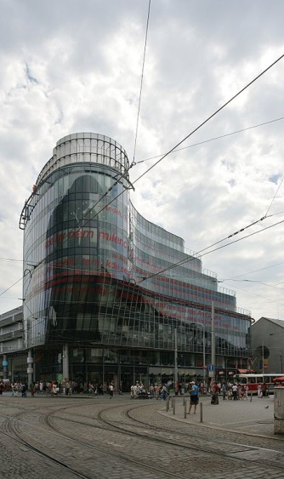
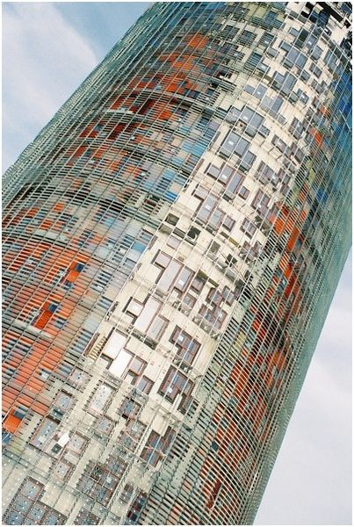
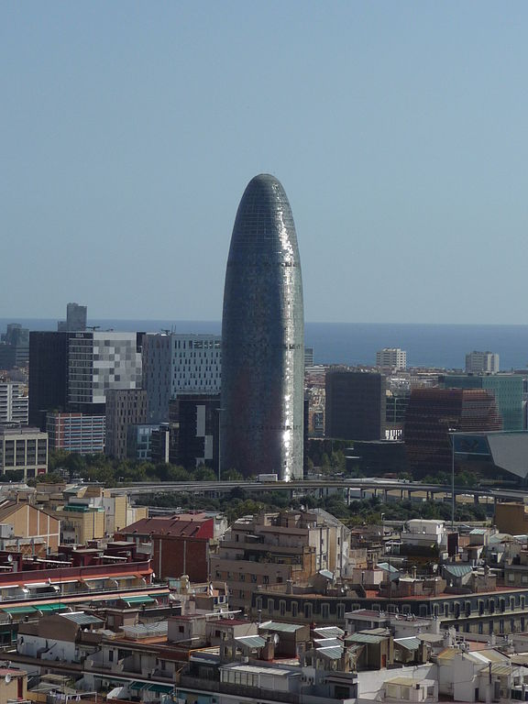
Jean Nouvel *1945
http://cs.wikipedia.org/wiki/Jean_Nouvel
Obr. 15, 16, 17
Obr. 15, Obchodní centrum Anděl, Praha
Obr. 16, 17, Torre Agbar, Barcelona

Slide 26
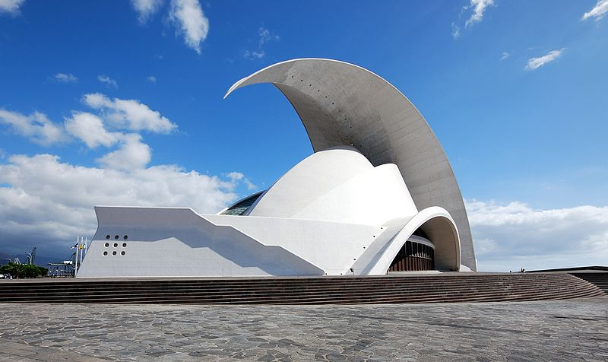
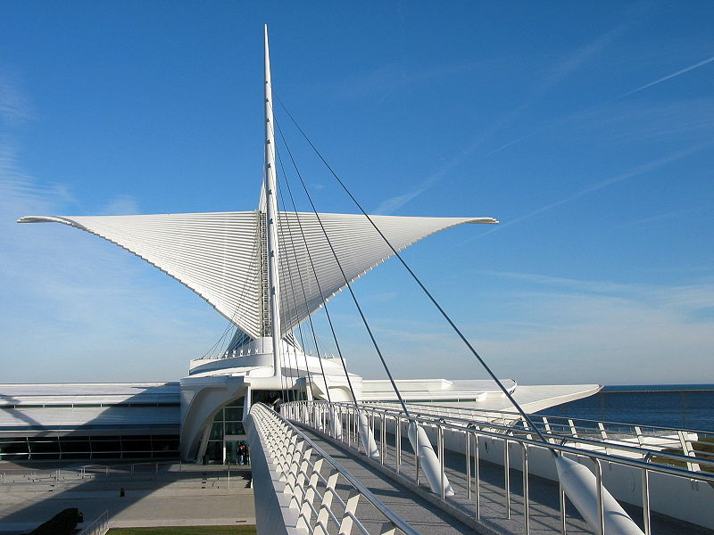
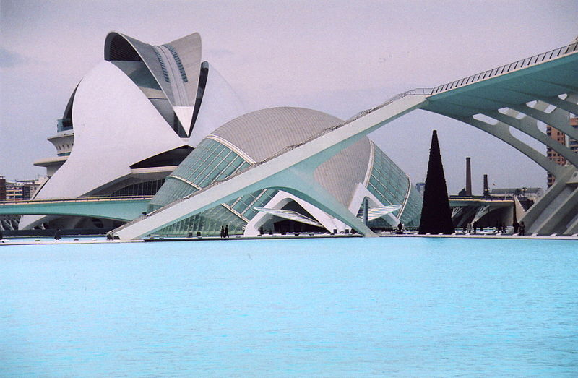
Obr. 18, 19
Obr. 20
Santiago Calatrava *1951
Obr. 18
Auditorium, Tenerife, Španělsko
Obr. 19
Umělecké centrum, Milwaukee, USA
Obr. 20
Město umění a vědy, Valencie, Španělsko
http://cs.wikipedia.org/wiki/Santiago_Calatrava

Slide 27
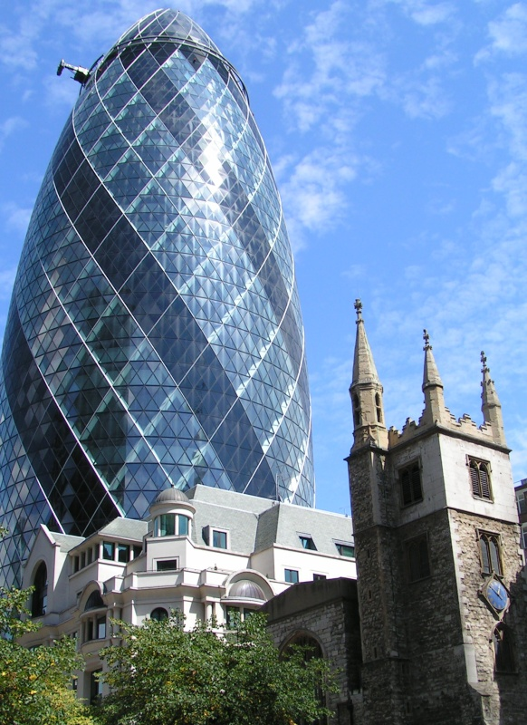
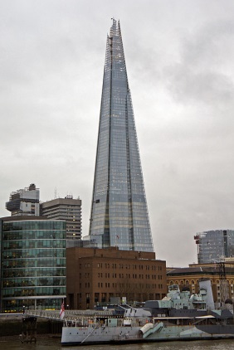
© Ivana Spurná
Obr. 21
Norman Foster *1935
30 St Mary AXE, London
Dnes známý jako „Okurka“
Renzo Piano *1945
London Bridge Tower, Londýn
Současný název The Shard /Střep
http://cs.wikipedia.org/wiki/Norman_Foster
http://cs.wikipedia.org/wiki/Renzo_Piano

Slide 28
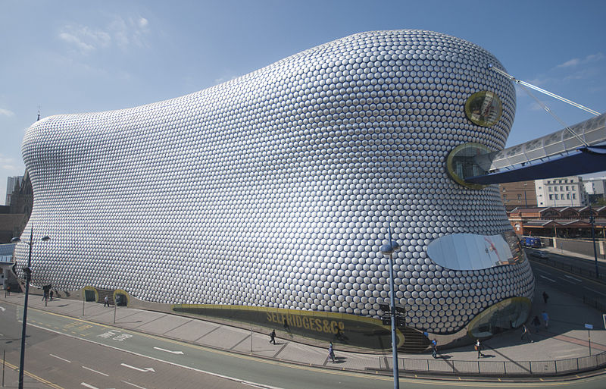
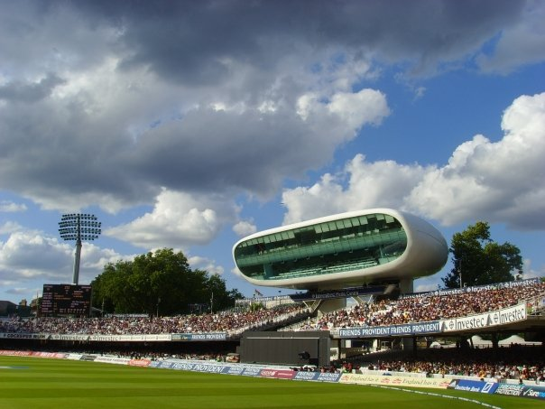
Obr. 22, 23
Jan Kaplický 1937-2009
„ Blob“ Obchodní centrum Selfridges, Birmingham, Velká Británie
Lord‘s Media Centre, Londýn, Velká Británie, 1999
Jaké další dílo, návrh znáte?
http://cs.wikipedia.org/wiki/Jan_Kaplick%C3%BD

Slide 29
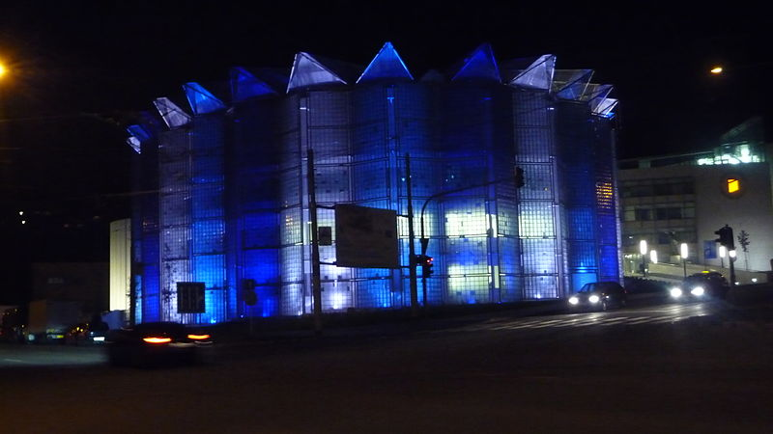
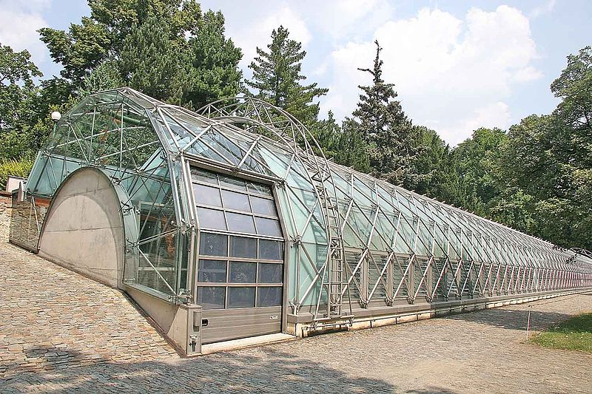
Obr. 24
Eva Jiřičná
Kongresové centrum, Zlín
Obr. 25
Oranžerie, Pražský hrad
Obr. 22
http://cs.wikipedia.org/wiki/Eva_Ji%C5%99i%C4%8Dn%C3%A1

Slide 30
I architekti mají svoji „Nobelovu cenu“
Vyhledejte informace
Jak se nazývá nejvyšší ocenění v oblasti architektury? Bývá označována jako „Nobelova cena“ za architekturu.
Od kdy se toto ocenění uděluje?
Kdo z uvedených architektů to ocenění získal?
Kdo ocenění získal v tomto roce?
Jak se nazývá evropské ocenění za nejlepší architektonický projekt. Cenu uděluje EU ve spolupráci s nadací, která nese jméno slavného architekta.

Slide 31
Citace
RAEBURN, Michael. Dějiny architektury. 1. vyd. Překlad Jan Slíva, Eva Klimentová, Milan Jára. Praha: Odeon, 1993, 317 s. ISBN 80-207-0185-0
MELVIN, Jeremy. --ismy: jak chápat architekturu. V Praze: Slovart. ISBN 80-720-9809-8.
VICKERS, Graham. Architektura: jak chápat architekturu. 1. vyd. Praha: Columbus, 1999, 192 s. ISBN 80-7249-034-6.
BREITLING, Stefan. Dějiny architektury: od antiky po současnost. 1. vyd. Editor Jan Gympel. V Praze: Slovart, 2008, 119 s. ISBN 978-80-7391-081-5.
Zdroj: [online]. [cit. 2013-05-24]. Do stupné na
http://cs.wikipedia.org/wiki/Jan_Kaplick%C3%BD
http://cs.wikipedia.org/wiki/Eva_Ji%C5%99i%C4%8Dn%C3%A1
http://cs.wikipedia.org/wiki/Renzo_Piano
http://cs.wikipedia.org/wiki/Norman_Foster
http://cs.wikipedia.org/wiki/Jean_Nouvel
http://cs.wikipedia.org/wiki/Santiago_Calatrava

Slide 32
Citace, obrazový materiál
Zdroj: [online]. [cit. 2013-05-24]. Dostupný pod licencí Creative Commons na WWW:
http://commons.wikimedia.org/wiki/File:Milwakee_Art_Museum.jpg
Zdroj: [online]. [cit. 2013-05-24]. Dostupný pod licencí Public domain na WWW:
http://commons.wikimedia.org/wiki/File:Selfridge_Exterior2.jpg?uselang=cs
Zdroj: [online]. [cit. 2013-05-24]. Dostupný pod licencí Creative Commons na WWW:
http://commons.wikimedia.org/wiki/File:Royal_National_Theatre_London_SouthBankCentre02.jpg
http://commons.wikimedia.org/wiki/File:Prior_Olomouc2.JPG
http://commons.wikimedia.org/wiki/File:Sydney_Opera_House_1.JPG
Zdroj: [online]. [cit. 2013-05-24]. Dostupný pod licencí Public domain na WWW:
http://commons.wikimedia.org/wiki/File:Notre_Dame_du_Haut_2_-_Ronchamp.jpg
Zdroj: [online]. [cit. 2013-05-24]. Dostupný pod licencí Creative Commons na WWW:
http://commons.wikimedia.org/wiki/File:Je%C5%A1t%C4%9Bd.jpg
Zdroj: [online]. [cit. 2013-05-24]. Dostupný pod licencí Public domain na WWW:
http://commons.wikimedia.org/wiki/File:VVenturi_House_Highsmith.jpeg?uselang=cs
Zdroj: [online]. [cit. 2013-05-24]. Dostupný pod licencí Creative Commons na WWW:
http://commons.wikimedia.org/wiki/File:Therme_Vals_facade,_Vals,_Graub%C3%BCnden,_Switzerland_-_20090809.jpg
http://commons.wikimedia.org/wiki/File:Vitra_Design_Museum_entzerrt.JPG
http://commons.wikimedia.org/wiki/File:Guggenheim_museum_Bilbao.jpg
http://commons.wikimedia.org/wiki/File:Elciego3.jpg?uselang=cs
http://commons.wikimedia.org/wiki/File:Gehry_Tanzendes_Haus.jpg
http://commons.wikimedia.org/wiki/File:Vitra_fire_station,_full_view,_Zaha_Hadid.jpg
http://commons.wikimedia.org/wiki/File:Praha_Zlaty_Andel.jpg
http://commons.wikimedia.org/wiki/File:Torre-agbar.jpg
http://commons.wikimedia.org/wiki/File:Torre_Agbar,_Barcelona.jpg

Slide 33
Zdroj: [online]. [cit. 2013-05-24]. Dostupný pod licencí Creative Commons na WWW:
http://commons.wikimedia.org/wiki/File:Auditorio_de_Tenerife_Seitlich.jpg
Zdroj: [online]. [cit. 2013-05-24]. Dostupný pod licencí Public domain na WWW:
http://commons.wikimedia.org/wiki/File:Santiago_Calatravas_Quadracci_Pavilion%28rear%29.JPG
Zdroj: [online]. [cit. 2013-05-24]. Dostupný pod licencí Creative Commons na WWW:
http://commons.wikimedia.org/wiki/File:Ciutat_de_les_Arts_i_les_Ci%C3%A8ncies_-_06._January_2006_-_1.jpg
http://commons.wikimedia.org/wiki/File:London_01_2013_The_Shard_5426.JPG
http://commons.wikimedia.org/wiki/File:Blob_Birmingham.jpg?uselang=cs
http://commons.wikimedia.org/wiki/File:Lord%27s_Media_Centre,_27_July_2009.jpg?uselang=cs
http://commons.wikimedia.org/wiki/File:Kongresov%C3%A9_centrum_Zl%C3%ADn.jpg
http://commons.wikimedia.org/wiki/File:Oran%C5%BEerie_v_Kr%C3%A1lovsk%C3%A9_zahrad%C4%9B.jpg

